Slide 1
Storytelling

Slide 2
Objetivo/Purpose
Conduzir uma análise dos dados de entrega da empresa XXXX para identicar potenciais problemas do setor.
Conduct an analysis of the delivery data of company XXXX to identify any potential sectoral issues.
Observar a relação entre os pedidos entregues e atrasados e também pela relação entre as avaliações e o tempo de entrega
Examine the correlation between delivered and delayed orders, as well as the connection between customer evaluations and delivery times.
Apresentar um WordCloud com os principais comentários deixados pelos consumidores no site da empresa.
Generate a WordCloud featuring the primary comments written by consumers on the company's website

Slide 3

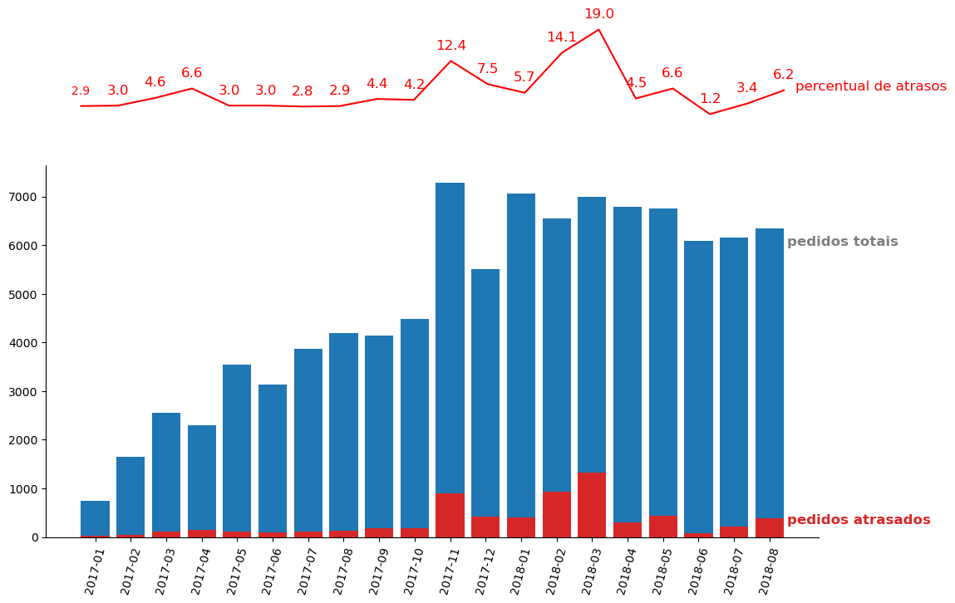
RELAÇÃO ENTRE PEDIDOS ATRASADOS E TOTAIS RELATIONSHIP BETWEEN DELAYED AND TOTAL ORDERS
No último mês, a porcentagem de atraso foi de 6,2%.
Last month, the percentage of delayed orders was 6.2%.
Porcentagem da média de atrasos: 6,78%
Mean percentage of delayed orders: 6.78%

Slide 4
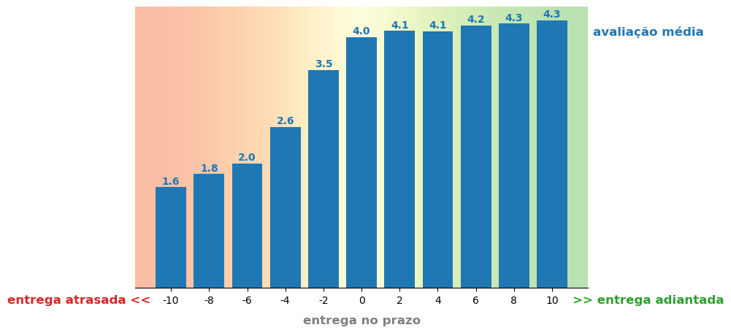
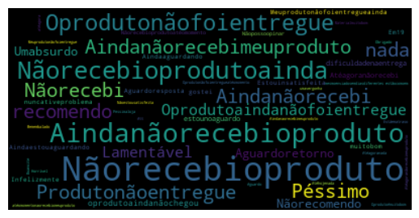
RELAÇÃO ENTRE AVALIAÇÃO E ENTREGA RELATIONSHIP BETWEEN EVALUATION AND DELIVERY
Podemos observar uma relação entre as notas da avaliação e o prazo de entrega.
We can observe a relationship between the evaluation score and deadline
Quando olhamos o WordCloud dos comentários podemos observar a insatisfação dos clientes quando a entrega atrasa.
When we look to the Wordloud of the comments we can notice the consumers dissatisfaction when there is a delay.

Slide 5
Conclusão
Desta forma, vemos a necessidade de investimentos no setor de entrega para realizarmos uma melhoria na experiência completa do cliente.
In conclusion, we can perceive the need for investments in the delivery sector in order to enhance the overall customer experience.

